Slide 1



МЕТРИКИ: ВІД ДАНИХ ДО ДІЙ

Slide 2

ОЛЕГ ПАРАНДІЙ
Chief Analyst at TENTENS Tech
Університет: фінансові ринки, фінтех і поведінкові фінанси
Торгував ф’ючерсами та опціонами
Ризик-менеджер в компанії з управління активами
6 років роботи аналітиком

Slide 3

АДЖЕНДА
01
02
03
04
Data-Driven Decision Making
Common Metrics
Metrics: Good, Bad and Ugly
Common Pitfalls

Slide 4

DATA-DRIVEN
DECISION MAKING

Slide 5
ЯК ПРИЙМАТИ РІШЕННЯ ЩОДО РОЗВИТКУ БІЗНЕСУ?
ІНТУЇЦІЯ
КОНКУРЕНТИ
ДОСВІД
ДАНІ

Slide 6
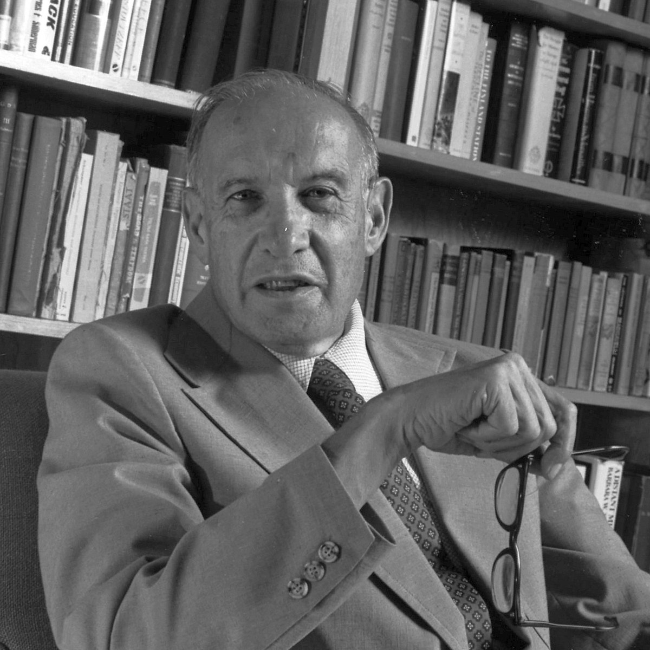
“
YOU CAN'T MANAGE WHAT
YOU DON'T MEASURE.
Peter Drucker
Austrian-American consultant and educator

Slide 7





ANALYTICS VALUE CHAIN
Дані
Метрики
Аналіз
Дія
Цінність

Slide 8

COMMON METRICS

Slide 9

МЕТРИКИ ВІДОБРАЖАЮТЬ РІВЕНЬ РОЗУМІННЯ БІЗНЕСУ
Стандартні метрики
Для поширених бізнес-моделей та елементів
Специфічні метрики

Slide 10

МЕТРИКИ ГРИ:
ЧИ ВСЕ ОК?
$100k
Виручки на місяць
$150k
Витрати на маркетинг
на місяць
5k
Активних гравців на місяць

Slide 11

МЕТРИКИ ЮНІТ-ЕКОНОМІКИ
LTV – скільки грошей принесе користувач за весь час
CAC – скільки платимо за користувача
Співвідношення LTV / CAC

Slide 12

МЕТРИКИ ЮНІТ-ЕКОНОМІКИ
LTV – скільки грошей принесе користувач за весь час
CAC – скільки платимо за користувача
Співвідношення LTV / CAC

Slide 13

МЕТРИКИ ЮНІТ-ЕКОНОМІКИ
LTV – скільки грошей принесе користувач за весь час
CAC – скільки платимо за користувача
Співвідношення LTV / CAC
Пошук точок росту

Slide 14
ФРЕЙМВОРК AAARRR
A
Awareness
Marketeer
A
Acquisition
A
Activation
Growth Hacker
R
Retention
R
Revenue
R
Referral

Slide 15
AWARENESS
ТИПОВІ МЕТРИКИ:
ПИТАННЯ, НА ЯКІ ВІДПОВІДАЄ ЦЕЙ ЕТАП:
Кількість показів реклами
Скільки людей бачить наш продукт?
Частка органічного трафіку
Як багато потенційних користувачів знають про нас?
Охоплення в соціальних мережах

Slide 16
ACQUISITION
СPM (Cost Per Mille)
Скільки $ ми платимо за тисячу показів креативу?
CR (Conversion rate)
Який % користувачів заплатили, з тих, хто клікнув на креатив
CTR (Click through rate)
Який % людей клікають на креатив?
ROAS (Return on Ads Spend)
Який % затрачених грошей ми відбили одразу після залучення клієнта?
CPC (Cost per click)
Яка вартість одного кліка на креатив?
Hook rate (Для відео креативів)
Який % людей подивились перші три секунди відео?
CAC (Customer acquisition cost)
Яка вартість одного залученого користувача? Інколи цю метрику ще називають CPA (Cost per Action)

Slide 17

ACTIVATION
THE HOOK MODEL
Trigger
Action
External
Internal
Investment
Variable Reward

Slide 18






ACTIVATION
Connect with 7 friends in first 10 days
Chamath Palihapitiya, Former Head of Growth
Save 1 file in folder on 1 device
ChenLi Wang, Former Growth
Follow 30 users
osh Elman, Former Head of Growth
2000 messages sent within a team
Stewart Butterfield, Co-Founder and CEO
Returning 1 day after sign up
Nabeel Hyatt, Former GM
X connections in Y days
Elliot Schmukler, Former Product Manager

Slide 19
RETENTION
ТИПОВІ МЕТРИКИ:
ПИТАННЯ, НА ЯКІ ВІДПОВІДАЄ ЦЕЙ ЕТАП:
Retention: cohort, rolling
(коефіцієнт утримання користувачів)
Чи подобається користувачам наш продукт настільки, що вони повертаються?
Churn Rate (коефіцієнт відтоку клієнтів)
Як часто і як довго користувачі взаємодіють з продуктом?
DAU, WAU, MAU (щоденні, тижневі, місячні активні користувачі)

Slide 20
REVENUE
ТИПОВІ МЕТРИКИ:
ПИТАННЯ, НА ЯКІ ВІДПОВІДАЄ ЦЕЙ ЕТАП:
ARPU/ARPPU (Average Revenue
per User / Paying User)
Скільки грошей приносять користувачі?
LTV (Lifetime Value)
Які сегменти користувачів найбільш цікаві?
MRR/ARR (Monthly/Annual
Recurring Revenue)

Slide 21
REFERRAL
ТИПОВІ МЕТРИКИ:
ПИТАННЯ, НА ЯКІ ВІДПОВІДАЄ ЦЕЙ ЕТАП:
Відсоток користувачів, які рекомендували продукт друзям
Чи подобається користувачам продукт настільки, що вони готові рекомендувати його?
K-фактор (віральність продукту)
Як швидко продукт поширюється через рекомендації?
NPS (Net Promoter Score)

Slide 22
ОСОБЛИВОСТІ
AAARRR
ПЕРЕВАГИ
НЕДОЛІКИ
Простота і структурованість
Доволі поверхневий
Покриває життєвий цикл користувача
Не показує пріоритетність
Швидкість впровадження

Slide 23
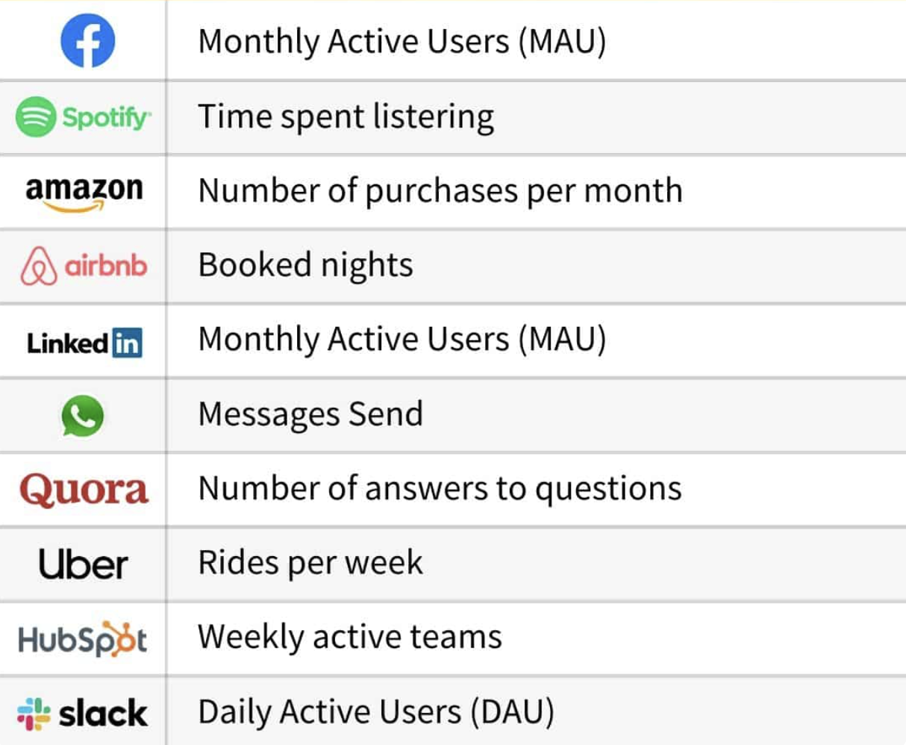
NORTH STAR METRIC
01
Відображає основну цінність для користувача
02
Тісно пов’язана з довгостроковим успіхом компанії
03
Легко зрозуміла кожному співробітнику
04
Може бути виміряна просто і регулярно
05
Доповнюється допоміжними метриками (проксі-метрики)

Slide 24
ОСОБЛИВОСТІ NORTH STAR METRIC
ПЕРЕВАГИ
НЕДОЛІКИ
Чіткий фокус для різних команд
Надмірне спрощення складних бізнес-моделей
Простота комунікації
Важко вибрати
Орієнтація на цінність
Низький рівень деталізації

Slide 25
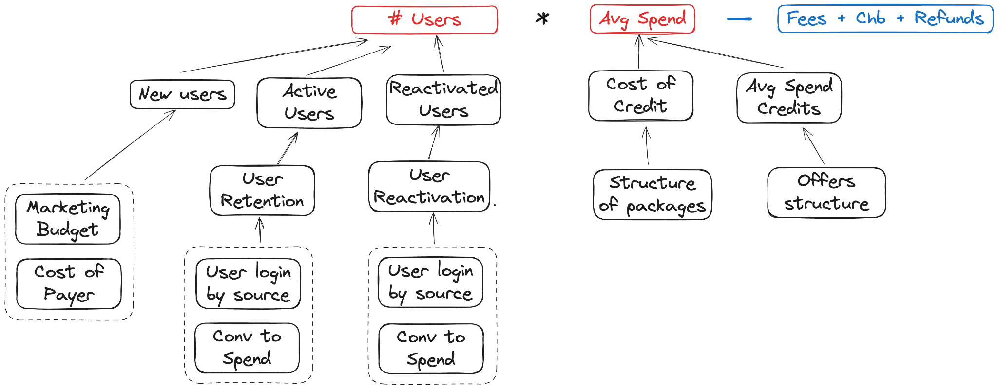
ДЕРЕВО МЕТРИК

Slide 26
ДЕРЕВО МЕТРИК

Slide 27
ДЕРЕВО МЕТРИК

Slide 28
ДЕРЕВО МЕТРИК

Slide 29
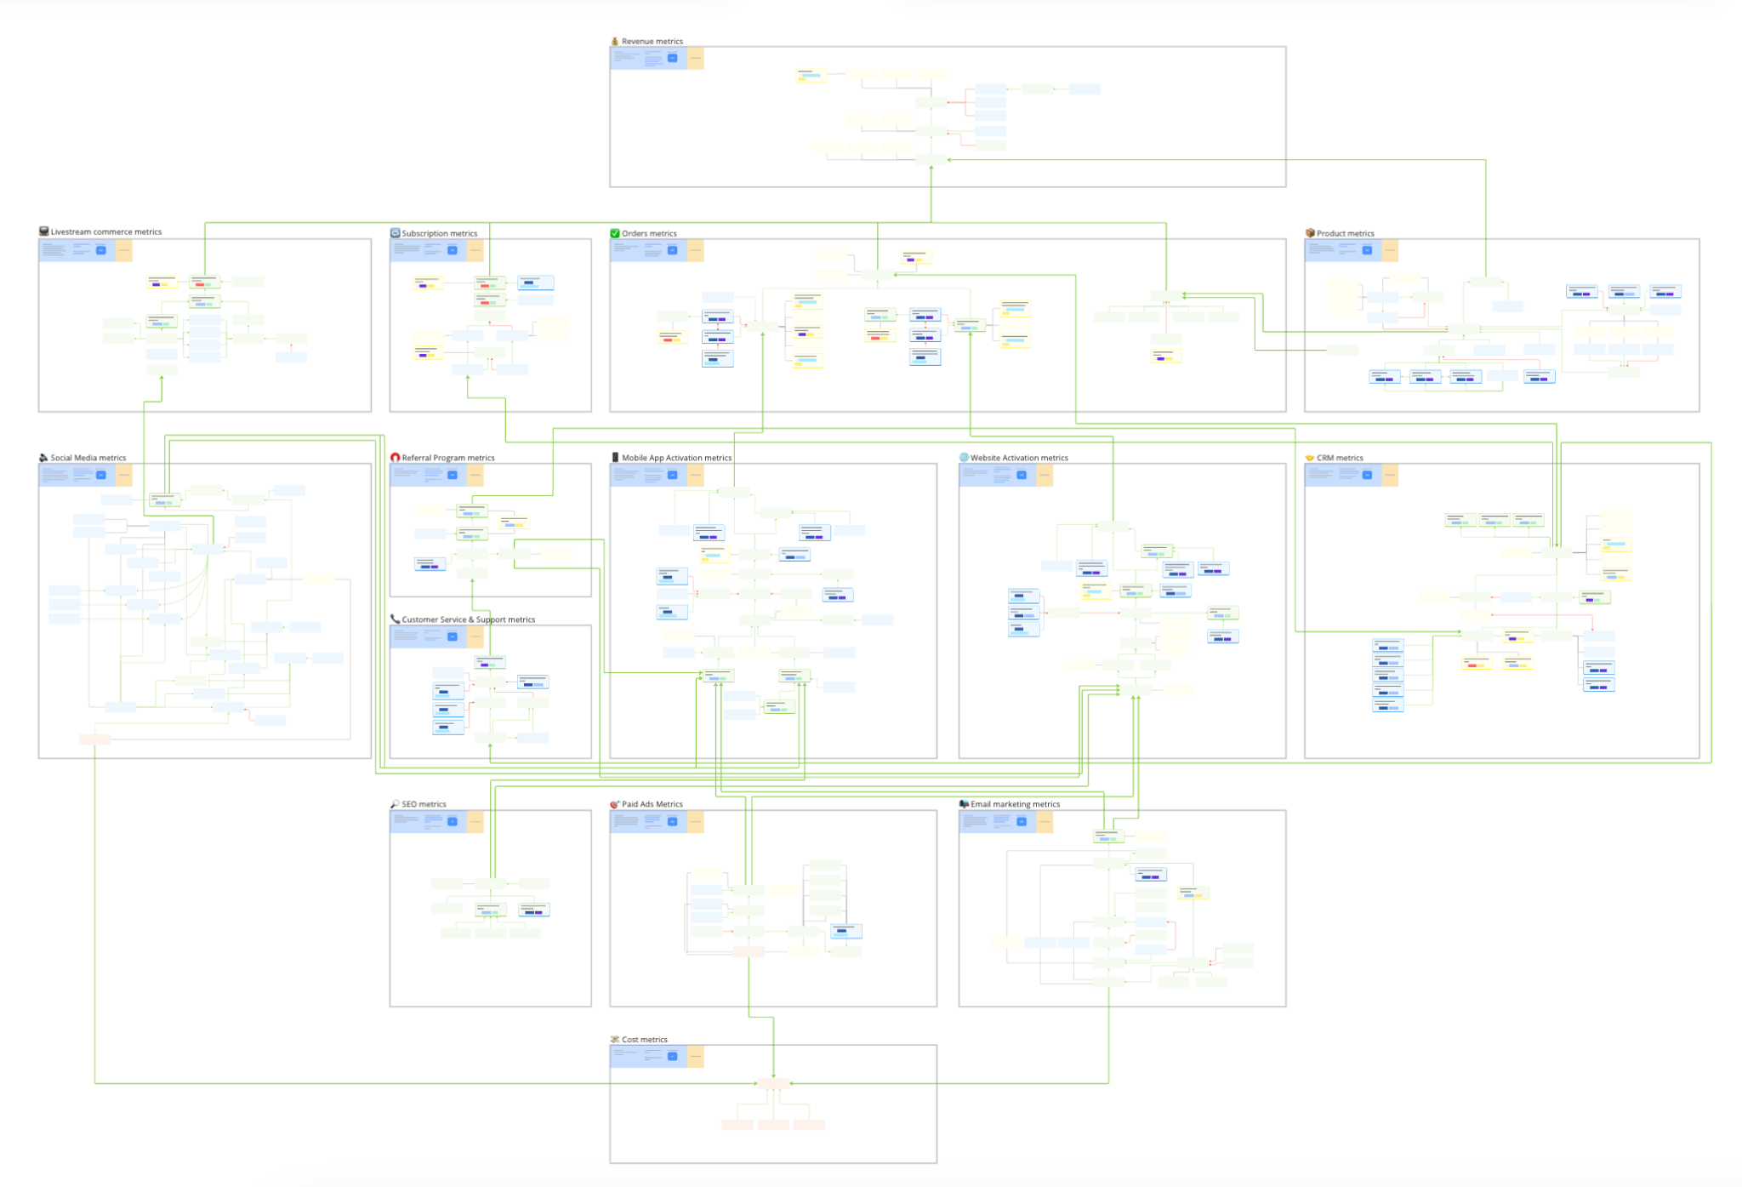
ДЕРЕВО МЕТРИК

Slide 30
ЯК ВИБРАТИ НАЙВАЖЛИВІШІ «ГІЛКИ» НА ДЕРЕВІ?
ДЕСКРИПТИВНІ
МЕТРИКИ
ACTIONABLE
МЕТРИКИ
(Запізнілі)
Можуть вказати на проблему або потенціал
(Випереджуючі)
Підказують точки, які ми контролюємо

Slide 31
ОСОБЛИВОСТІ ДЕРЕВА МЕТРИК
ПЕРЕВАГИ
НЕДОЛІКИ
Показує взаємозвʼязки метрик
Висока складність
Підсвічує actionable метрики та точки росту
Може втрачати актуальність із часом
Є гнучким і адаптивним
Не показує пріоритетність

Slide 32
ВИБІР ФРЕЙМВОРКУ МЕТРИК
(A)AARR(R)
NORTH STAR METRIC
ДЕРЕВО МЕТРИК
Для швидкої загальної оцінки (стартапи, нові продукти)
Для фокусу і синхронізації різних команд, зазвичай у зрілому бізнесі
Для дослідження причинно- наслідкових звʼязків, побудови моніторингу та алертингу

Slide 33
КОНСТРУКТОР МЕТРИК
АБСОЛЮТНІ ЗНАЧЕННЯ
ВІДНОСНІ ПОКАЗНИКИ
Етапи воронки
Показник результативності чи ефективності

Slide 34

METRICS:
GOOD, BAD AND UGLY

Slide 35
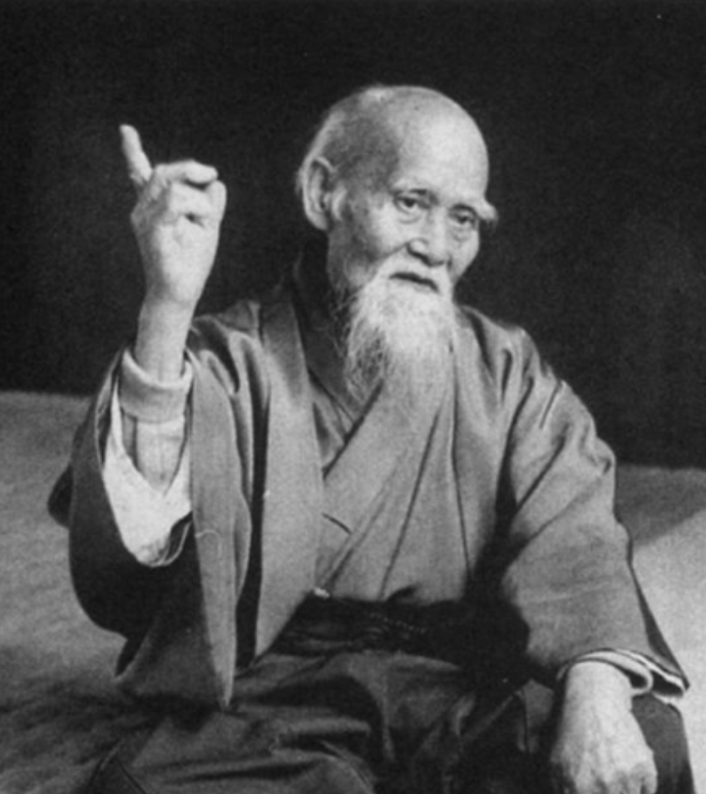
ХОРОШІ І ПОГАНІ МЕТРИКИ
Хороша метрика — це та, дивлячись на яку не питаєш:
«І ШО?»

Slide 36
ХОРОШІ І ПОГАНІ МЕТРИКИ
Має базу для порівняння:
Цільове значення
Минулі періоди (з урахуванням циклічності)
Хороша метрика — це та, дивлячись на яку не питаєш:
«І ШО?»
Має хелсі-метрику для перевірки того, що нічого не погіршили в іншому місці
Узгоджена з конкретними цілями
Actionable, not vanity
Проста в розрахунку

Slide 37
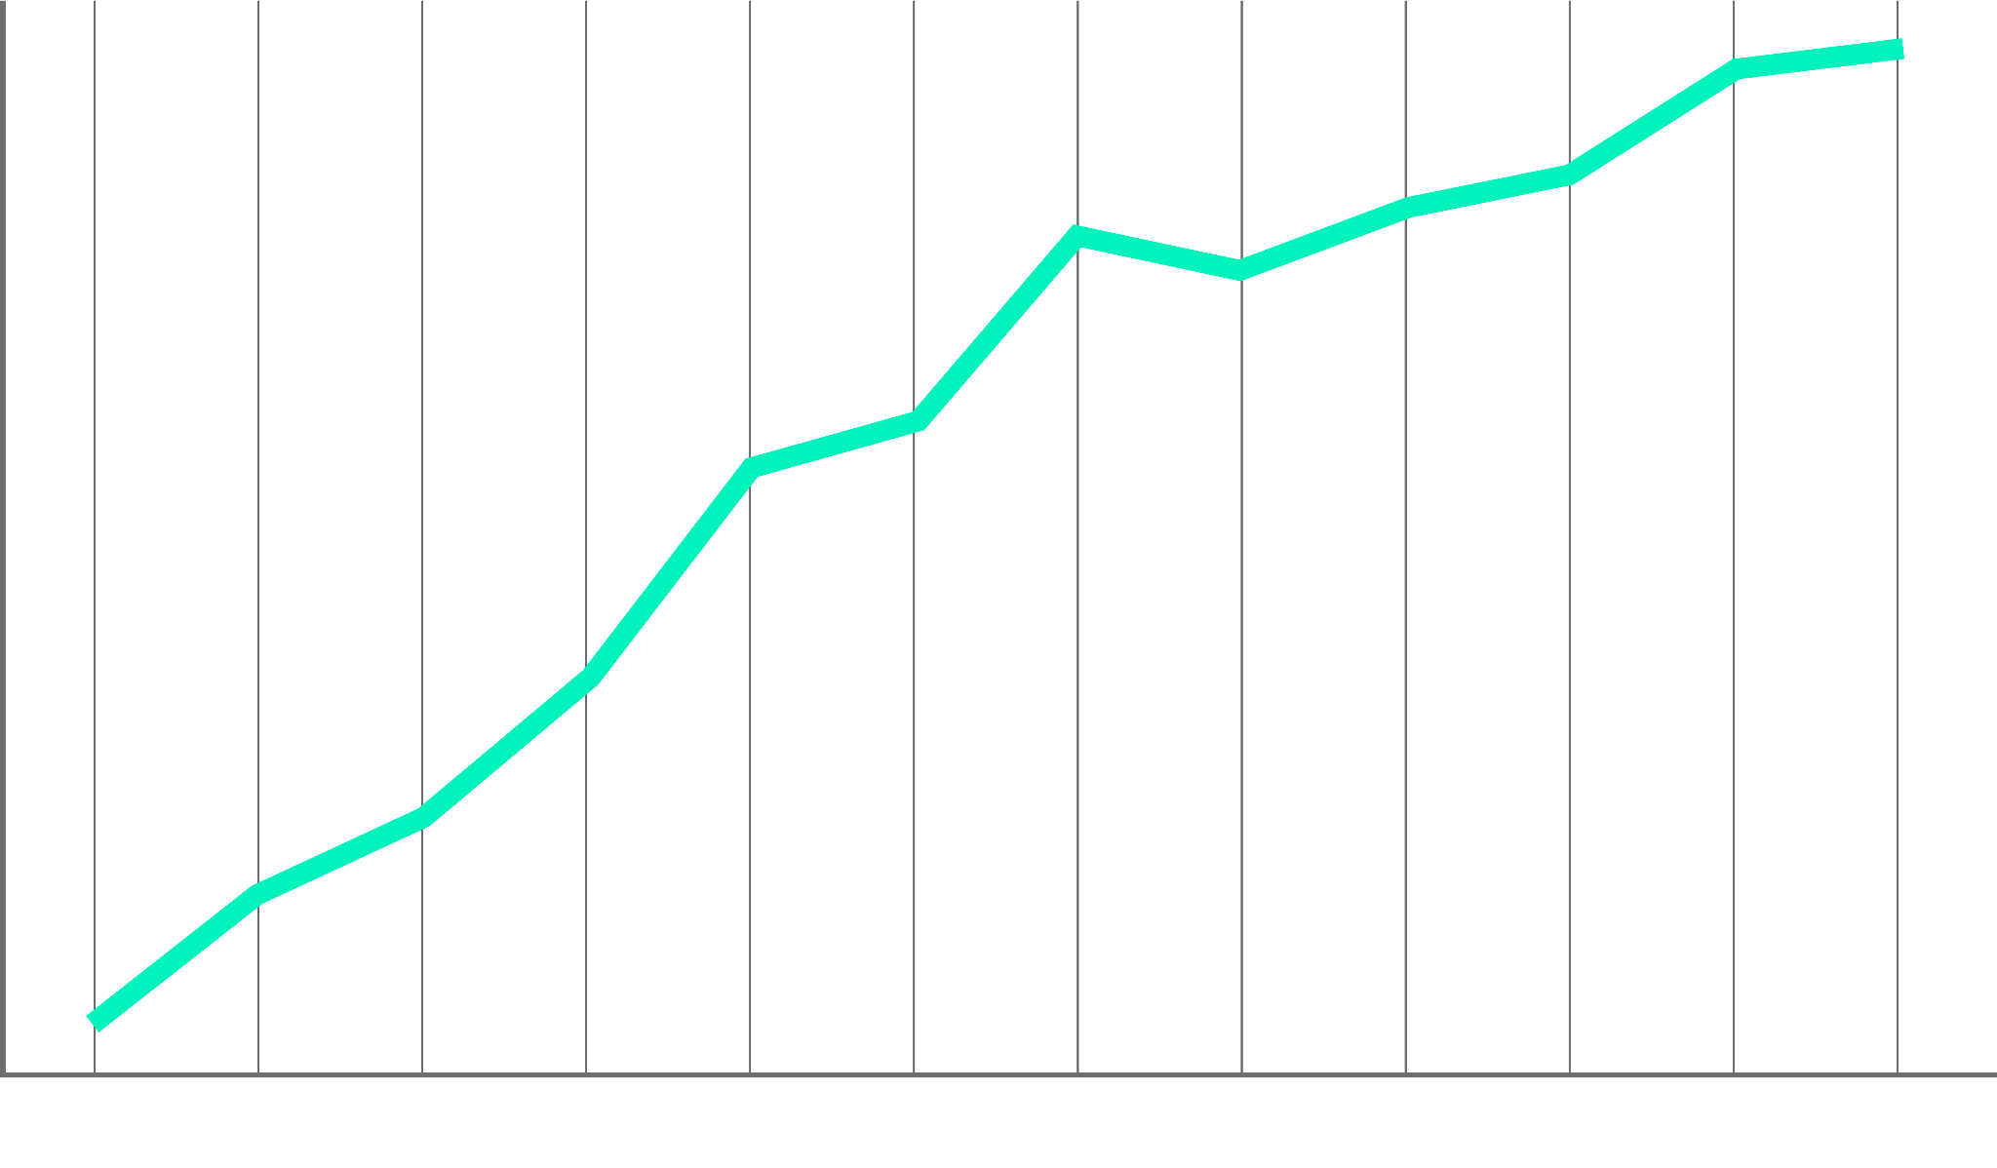
ГРА: РІСТ КІЛЬКОСТІ КОРИСТУВАЧІВ

Slide 38
ГРА: РІСТ КОНВЕРСІЇ В ОПЛАТУ

Slide 39
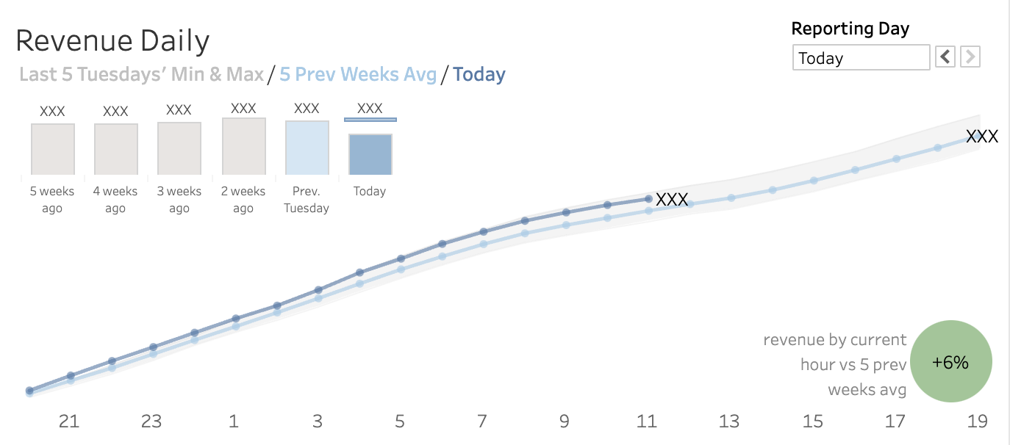
ПРИКЛАД: ВИРУЧКА

Slide 40
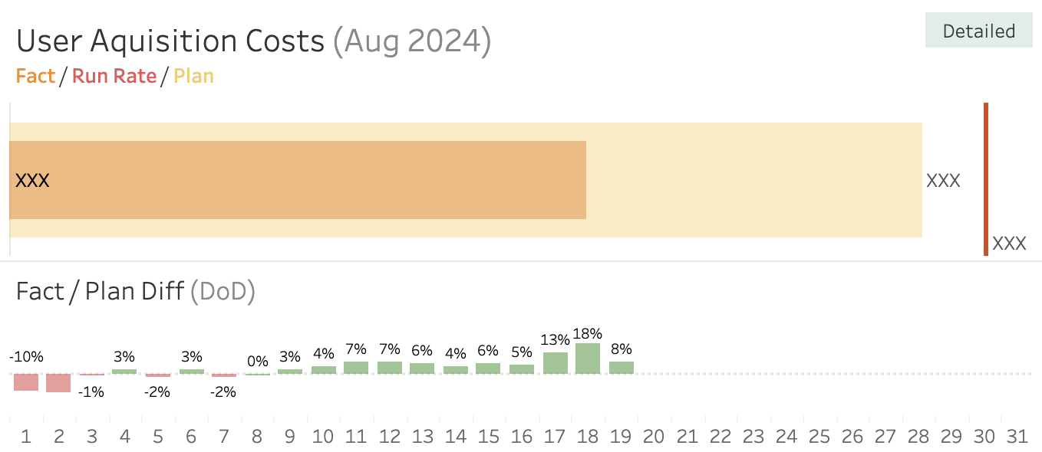
ПРИКЛАД: ПЛАН/ФАКТ

Slide 41
ПІДБІР МЕТРИК
01
Продаємо новий меч у магазині
02
Вводимо новий рівень підписки
03
Починаємо рекламуватися в Instagram

Slide 42

COMMON PITFALLS

Slide 43
ЩО МОЖЕ ПІТИ НЕ ТАК?
01
Garbage in → garbage out. Відсутність хорошої інфраструктури даних

Slide 44
ЩО МОЖЕ ПІТИ НЕ ТАК?
01
Garbage in → garbage out. Відсутність хорошої інфраструктури даних
02
Одні й ті ж метрики мають різні значення в різних звітах (немає single source of truth)

Slide 45
ЩО МОЖЕ ПІТИ НЕ ТАК?
01
Garbage in → garbage out. Відсутність хорошої інфраструктури даних
02
Одні й ті ж метрики мають різні значення в різних звітах (немає single source of truth)
03
Невідповідність метрик і стратегічних цілей

Slide 46
ЩО МОЖЕ ПІТИ НЕ ТАК?
01
Garbage in → garbage out. Відсутність хорошої інфраструктури даних
02
Одні й ті ж метрики мають різні значення в різних звітах (немає single source of truth)
03
Невідповідність метрик і стратегічних цілей
04
Неправильна частота аналізу

Slide 47
ЩО МОЖЕ ПІТИ НЕ ТАК?
01
Garbage in → garbage out. Відсутність хорошої інфраструктури даних
02
Одні й ті ж метрики мають різні значення в різних звітах (немає single source of truth)
03
Невідповідність метрик і стратегічних цілей
04
Неправильна частота аналізу
05
Надто велика кількість метрик → аналітичний параліч

Slide 48
ЩО МОЖЕ ПІТИ НЕ ТАК?
01
Garbage in → garbage out. Відсутність хорошої інфраструктури даних
02
Одні й ті ж метрики мають різні значення в різних звітах (немає single source of truth)
03
Невідповідність метрик і стратегічних цілей
04
Неправильна частота аналізу
05
Надто велика кількість метрик → аналітичний параліч
06
Cherry picking: дивитись тільки на ті метрики, які підтверджують точку зору та ігнорувати інші

Slide 49

HIGHLIGHTS
Метрики відображають ступінь розуміння бізнесу. Починати варто із загальних метрик подібних бізнес-моделей.
Вибір фреймворку метрик або їх комбінації залежить від стадії розвитку компанії та стратегічних цілей.
Хороші метрики мають базу для порівняння, є простими для розрахунку та розуміння, actionable.
Метрики не існують поза контекстом.

Slide 50

Q&A

Slide 51


ОЛЕГ ПАРАНДІЙ
Chief Analyst at TENTENS Tech
LinkedIn
Analytics Garage

